Slide 1

전처리기와 분할 컴파일

Slide 2
목차
전처리기
매크로
조건부 컴파일
분할 컴파일
#include문
소스 파일과 헤더 파일의 구성
헤더 파일 중복 포함 막기
main 함수의 매개변수

Slide 3
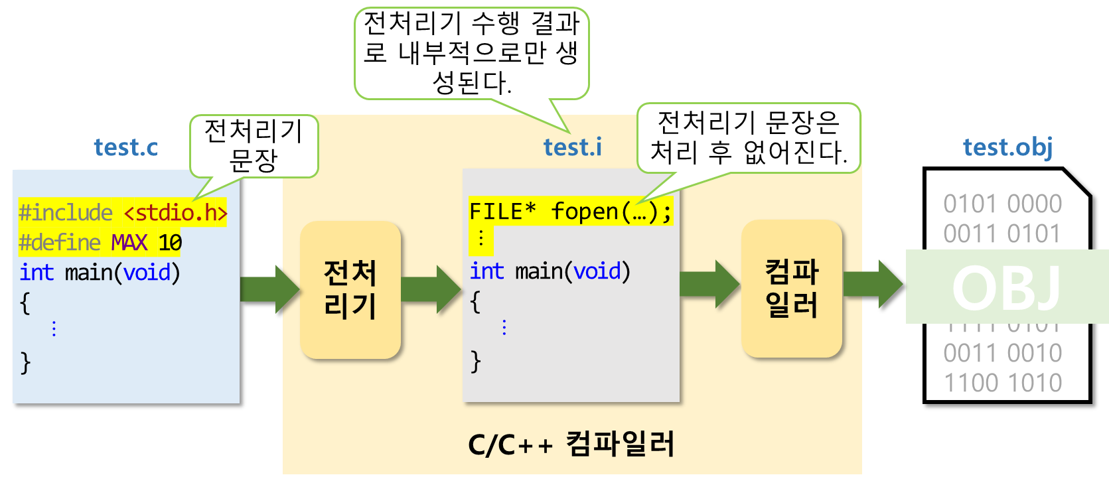
전처리기
C/C++ 컴파일러에 내장된 프로그램
프로그래머가 작성한 소스 파일이 컴파일될 수 있도록 준비한다.

Slide 4
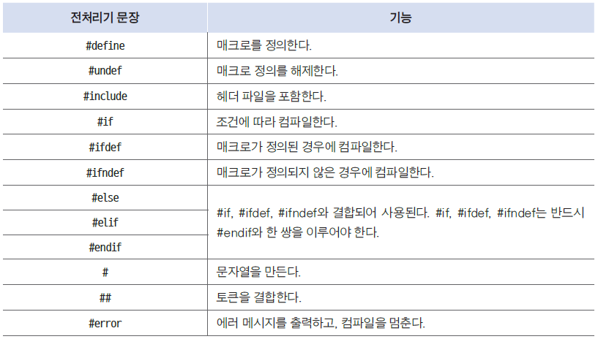
전처리기 문장

Slide 5
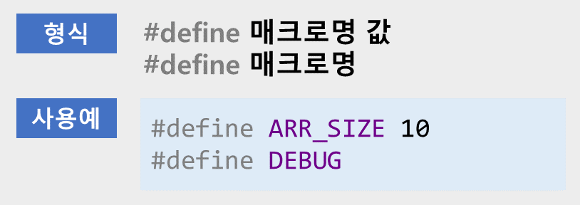
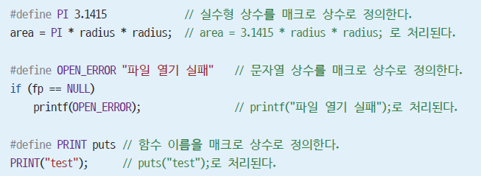
단순 매크로 (1/2)
매크로 상수라고도 하며, 특정 값으로 정의되는 매크로이다.
매크로 상수를 사용하면 프로그램이 이해하기 쉬워지고, 수정하기도 쉬워진다.

Slide 6

단순 매크로 (2/2)
문자열 상수나 함수 이름, 데이터형을 매크로로 정의할 수 있다.
값을 지정하지 않고 매크로를 정의할 수 있다.

Slide 7
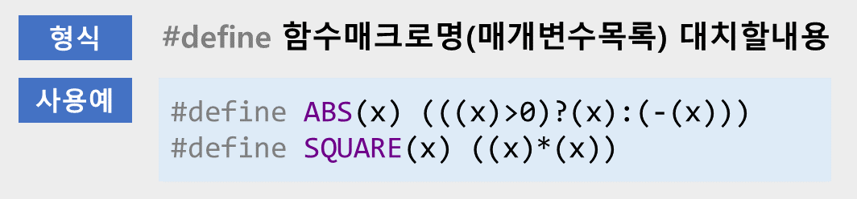
함수 매크로 (1/5)
함수처럼 매개변수가 있는 매크로이다.
함수인 것처럼 사용되지만 실제로는 함수가 아니다.
매크로가 사용되는 곳에 문자열 대치를 통해서 코드를 복사해서 넣어준다.
매크로 확장
함수 매크로가 사용되는 곳에 코드를 복사해서 넣어주는 것

Slide 8
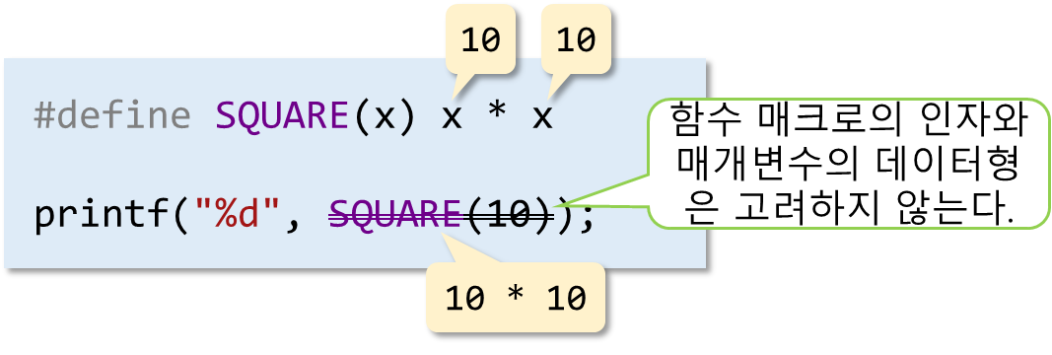
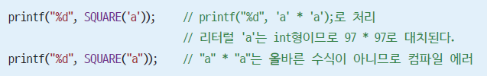
함수 매크로 (2/5)
전처리기는 ( ) 안에 있는 문자열을 함수 매크로의 매개변수에 매핑해서, 문자열 대치를 수행한다.
어떤 형의 값이든지 인자로 전달할 수 있다.
전달한 인자가 매크로 대치 후 올바른 수식이 아니면 컴파일 에러 발생

Slide 9
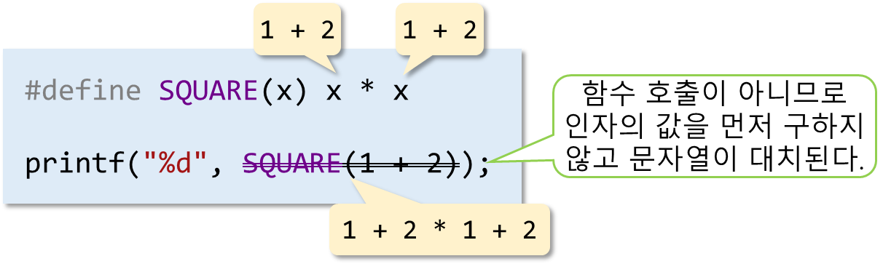
함수 매크로 (3/5)
함수 매크로는 함수가 아니다.
컴파일 시에 인자의 데이터형 검사를 수행하지 않으며, 함수 호출 과정이 수행되지 않는다.
문자열 대치 과정에서 잘못된 결과가 생성될 수도 있다.

Slide 10
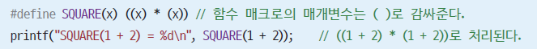
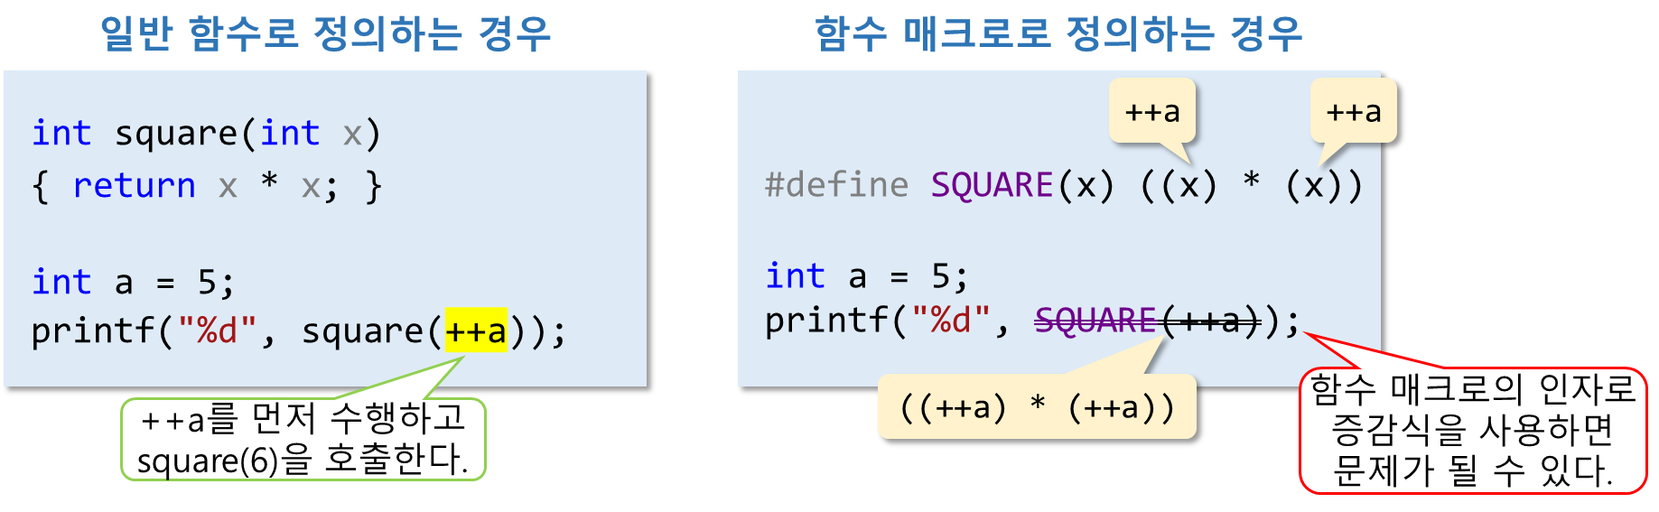
함수 매크로 (4/5)
함수 매크로 정의 시 ( )를 이용해서 매개변수와 매크로 전체를 감싸주는 것이 좋다.
증감식을 인자로 전달하지 않도록 주의해야 한다.

Slide 11
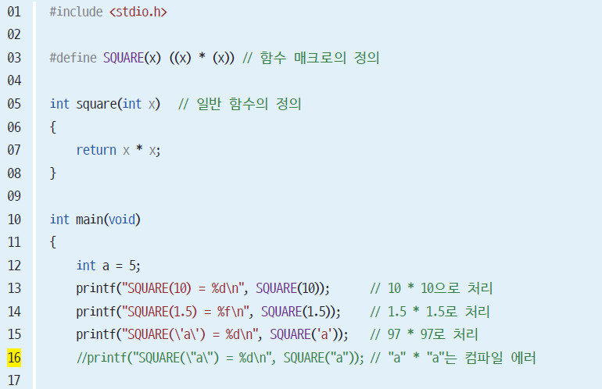
예제 13-1 : 함수 매크로의 정의 및 사용 (1/2)

Slide 12
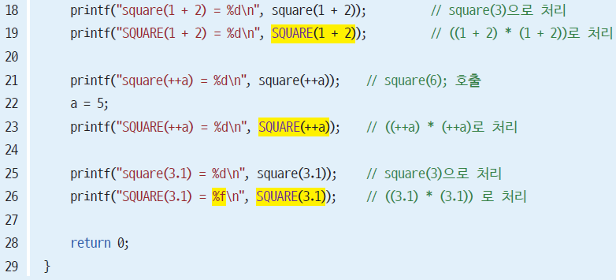
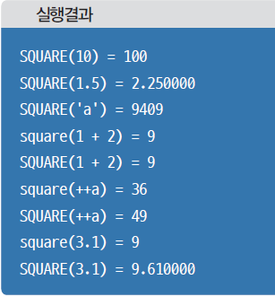
예제 13-1 : 함수 매크로의 정의 및 사용 (2/2)

Slide 13

함수 매크로 (5/5)
절대값을 구하는 함수 매크로
점의 좌표를 출력하는 함수 매크로
배열의 크기를 구하는 코드를 함수 매크로
여러 줄에 걸쳐서 코드를 작성하려면 코드의 맨 끝에 \을 써준다.

Slide 14
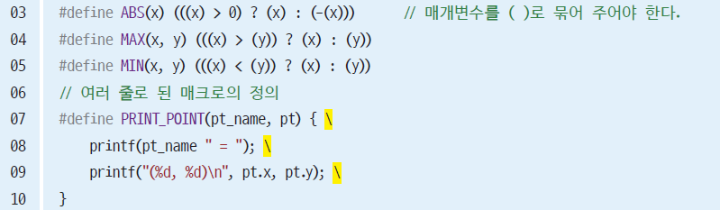
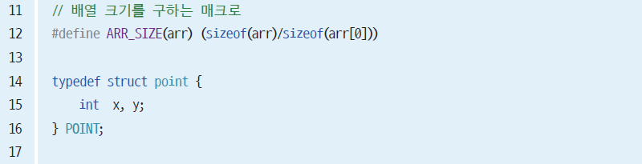
예제 13-2 : 여러 가지 함수 매크로의 정의 (1/2)

Slide 15
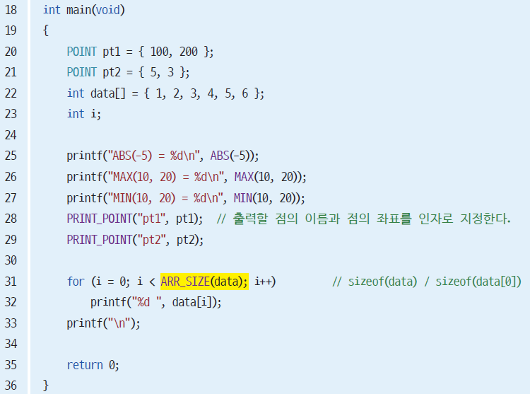
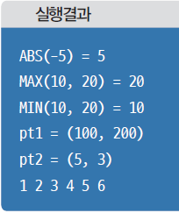
예제 13-2 : 여러 가지 함수 매크로의 정의 (2/2)

Slide 16
함수 매크로의 장단점
함수 매크로를 사용하면 프로그램의 실행 속도가 빨라진다.
함수 매크로를 사용하면 실제로는 함수 호출이 일어나지 않으므로 함수 호출의 오버헤드를 줄일 수 있다.
함수 매크로를 이용하면 매크로 확장을 이용해서 일반 함수로는 구현할 수 없는 기능도 처리할 수 있다.
함수 매크로의 단점
코드를 알아보기 힘들고, 디버깅도 어렵다.
일반 함수로 정의할 수 있을 때는 함수 매크로로 정의하는 것보다 일반 함수로 정의하는 것이 좋다.
C99나 C++의 인라인 함수를 이용하면 함수 호출의 오버헤드를 줄일 수 있다.

Slide 17
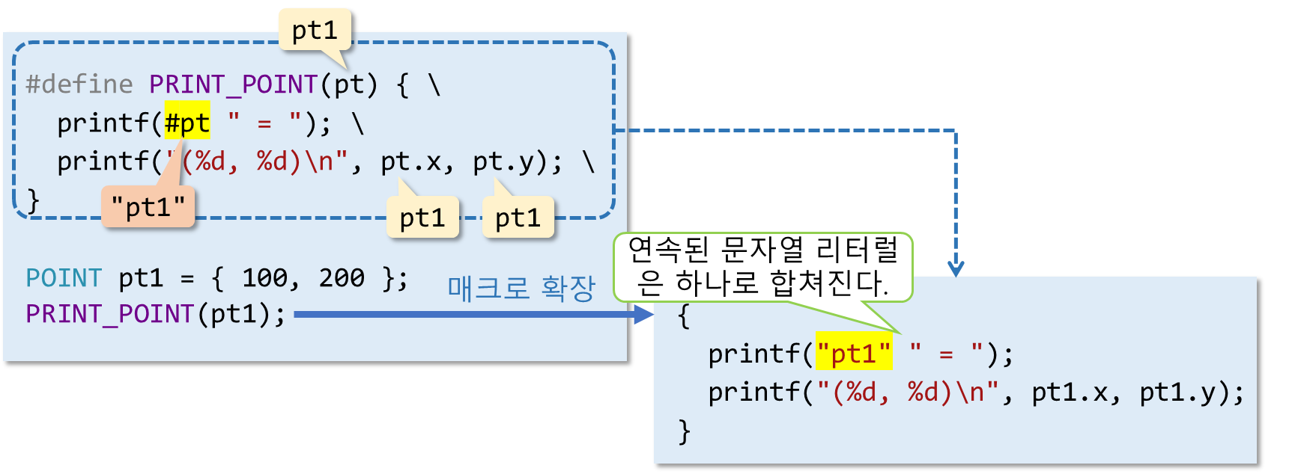
# 연산자
문자열 만들기 연산자
# 다음에 오는 이름을 " " 기호로 감싸서 문자열 리터럴로 만들어 준다.
# 다음에는 함수 매크로의 매개변수만 올 수 있다.

Slide 18
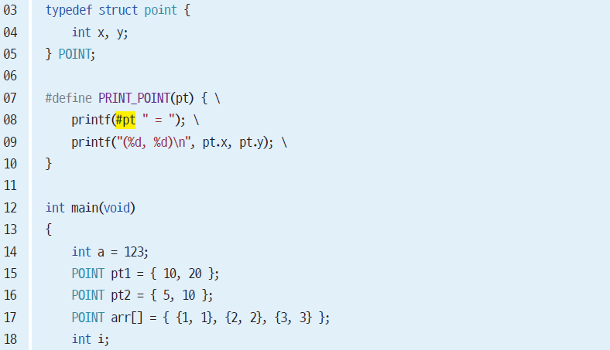
예제 13-3 : PRINT_POINT 함수 매크로의 정의 (1/2)

Slide 19
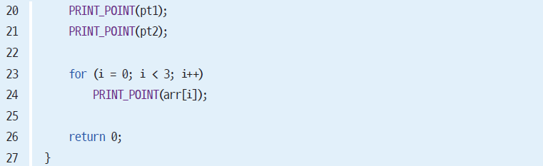
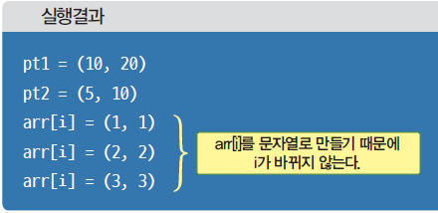
예제 13-3 : PRINT_POINT 함수 매크로의 정의 (2/2)

Slide 20
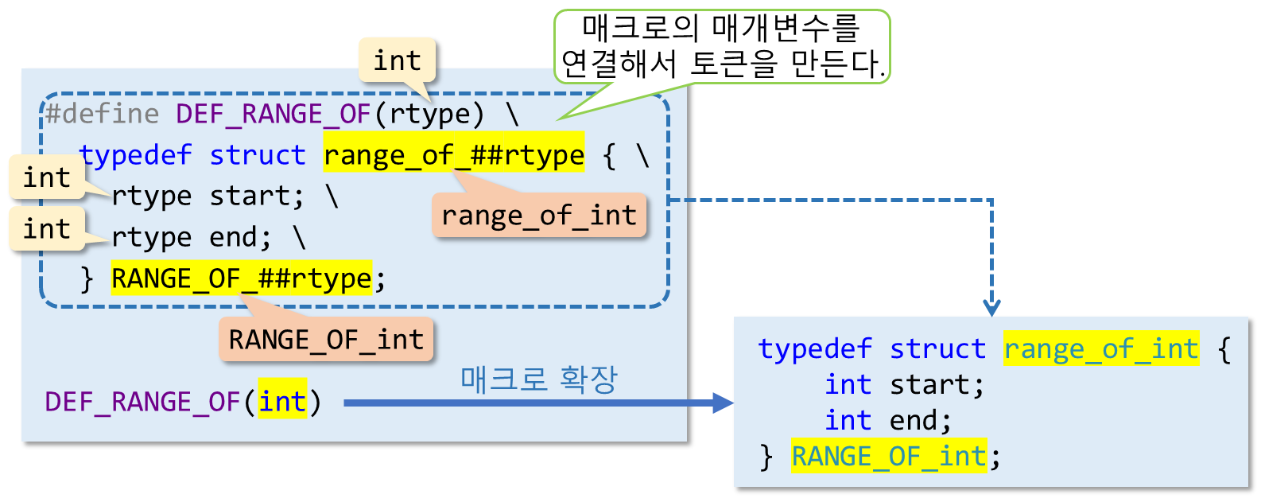
## 연산자
토큰 결합 연산자
함수 매크로 안에서 토큰에 다른 토큰을 결합해서 새로운 토큰을 생성한다.
## 연산자의 좌변이나 우변에 있는 함수 매크로의 매개변수를 문자열 대치한 다음에 토큰을 결합한다.

Slide 21
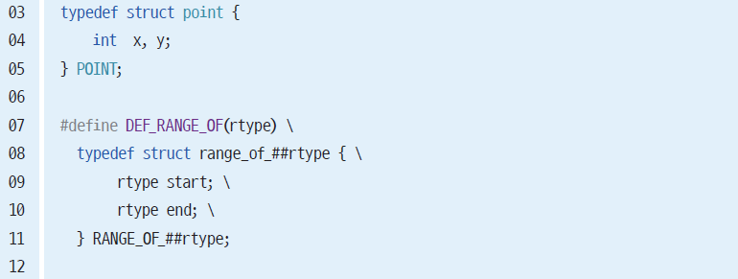
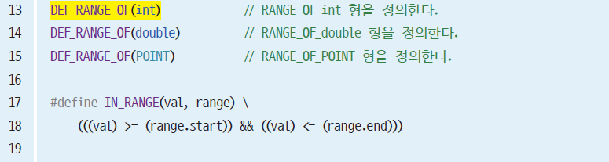
예제 13-4 : DEF_RANGE_OF 매크로의 정의 (1/3)

Slide 22
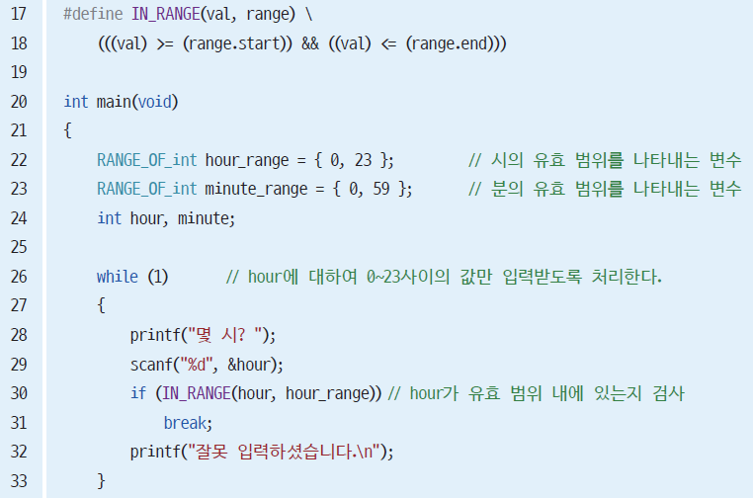
예제 13-4 : DEF_RANGE_OF 매크로의 정의 (2/3)

Slide 23
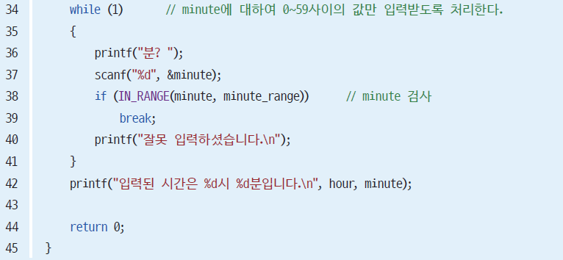
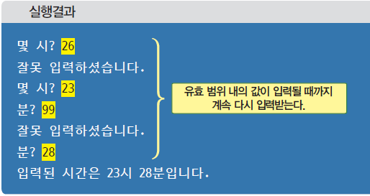
예제 13-4 : DEF_RANGE_OF 매크로의 정의 (3/3)

Slide 24
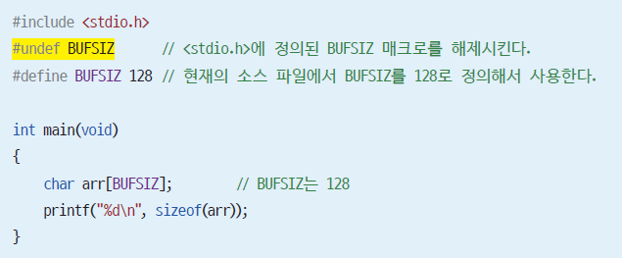
#undef문
이미 정의된 매크로를 정의되지 않은 것으로 만든다.

Slide 25
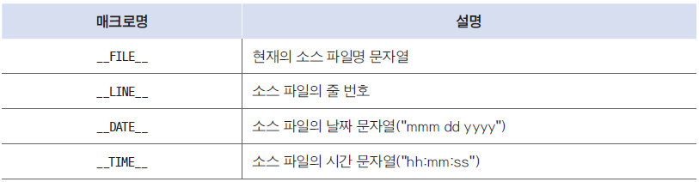
내장 매크로
컴파일러에 의해서 소스 파일마다 미리 정의되어 있는 매크로
디버깅 정보를 표시할 때 유용하게 사용

Slide 26
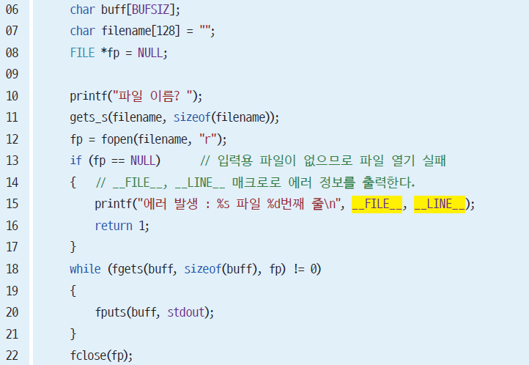
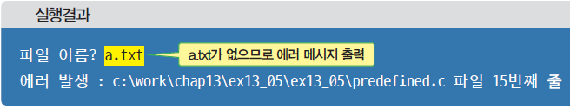
예제 13-5 : 내장 매크로의 이용

Slide 27
조건부 컴파일
특정 조건이 만족할 때만 코드를 컴파일하게 만든다.
상황에 따라서 특정 코드를 컴파일하게 또는 컴파일하지 않게 만들 수 있으므로, 이식성 있는 코드를 개발할 수 있다.
#if, #endif, #else, #elif, #ifdef,#ifndef

Slide 28
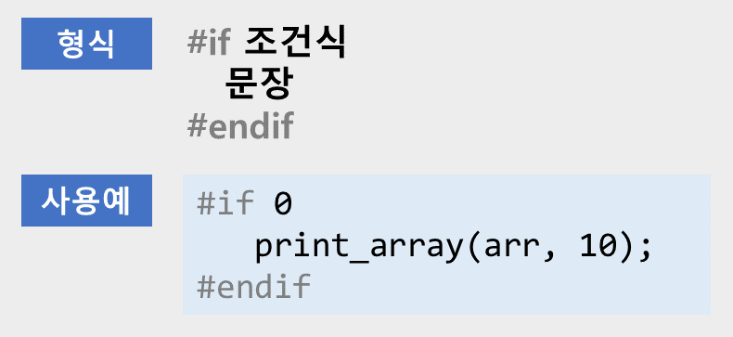
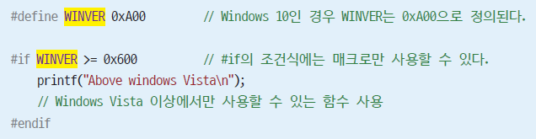
#if와 #endif
조건이 참일 때만 #if와 #endif 사이의 문장을 컴파일한다.
#if의 조건식에서는 매크로만 사용할 수 있으며 변수는 사용할 수 없다.
#if의 조건식에서는 정수식만 사용할 수 있다.

Slide 29
#if, #else, #elif, #endif (1/2)
#if는 반드시 짝이 되는 #endif가 필요하며, #else를 함께 사용할 수도 있다.
#if ~ #endif에서 조건식이 참일 때 컴파일할 문장이 하나 이상이더라도 { }로 묶어줄 필요가 없다.
#if, #else, #endif에서는 #if 다음의 문장과 #else 다음의 문장 중 반드시 하나만 컴파일될 수 있다.
#else문에서 다른 조건을 다시 검사하려면 #elif를 사용한다.

Slide 30
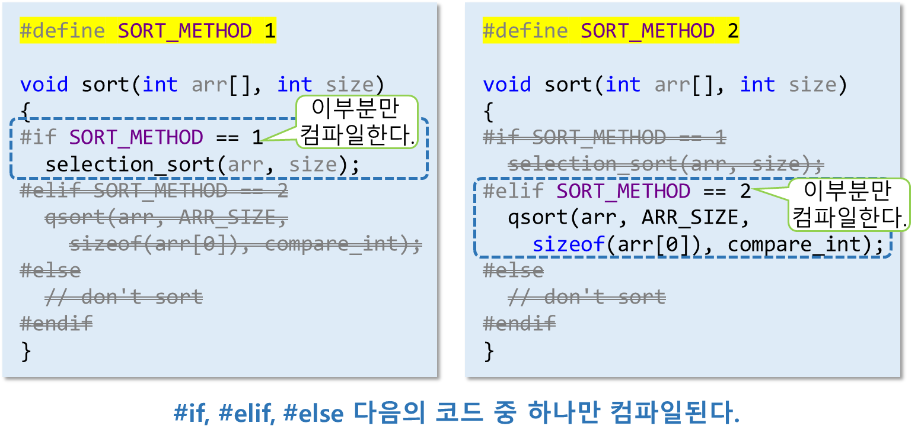
#if, #else, #elif, #endif (2/2)

Slide 31
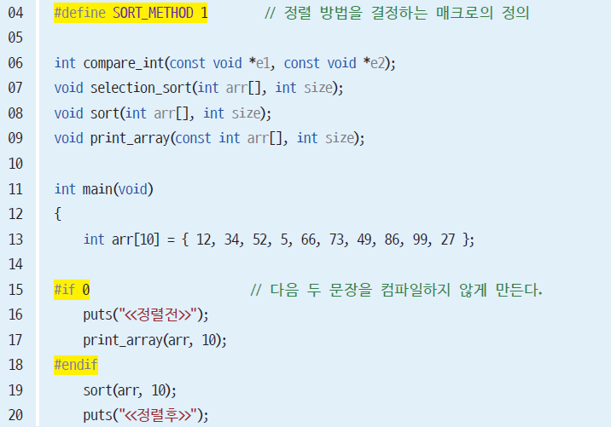
예제 13-6 : #if를 이용한 정렬 방법 선택 (1/5)

Slide 32
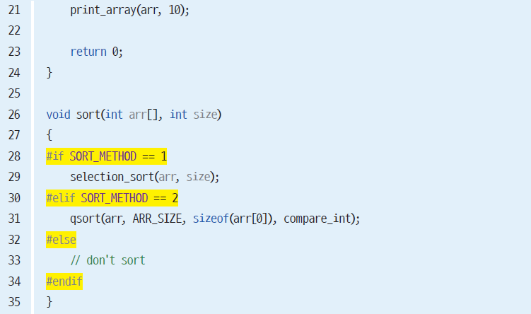
예제 13-6 : #if를 이용한 정렬 방법 선택 (2/5)

Slide 33
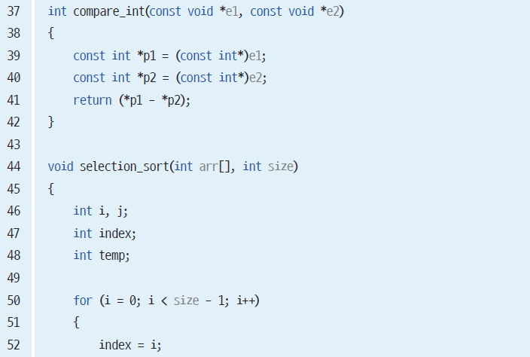
예제 13-6 : #if를 이용한 정렬 방법 선택 (3/5)

Slide 34
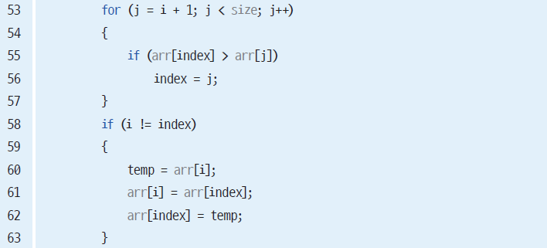
예제 13-6 : #if를 이용한 정렬 방법 선택 (4/5)

Slide 35
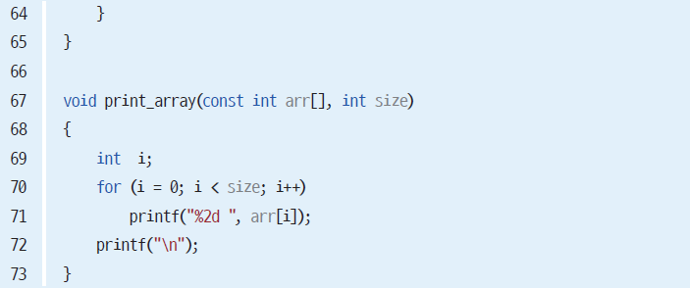
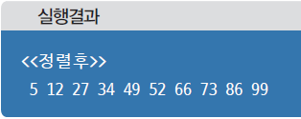
예제 13-6 : #if를 이용한 정렬 방법 선택 (5/5)

Slide 36
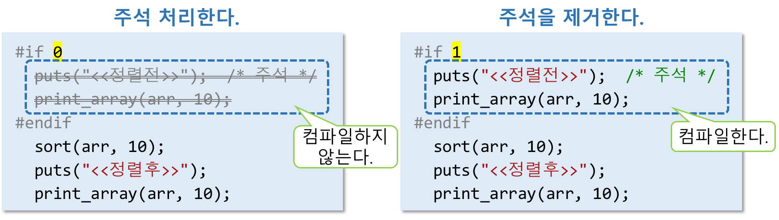
#if 0, #endif
#if 0은 항상 거짓이므로 #if 0부터 #endif 사이의 코드를 컴파일하지 않게 만든다.
코드를 주석 처리하는 것과 동일한 효과를 줄 수 있다.

Slide 37
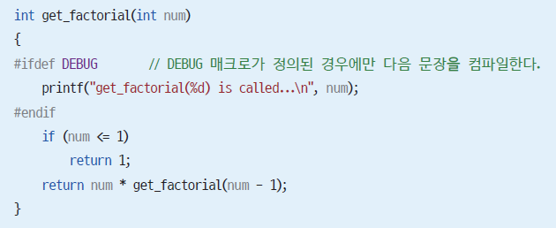
#ifdef, #ifndef
#ifdef는 특정 매크로가 정의되었으면 #ifdef와 #endif 사이의 문장을 컴파일한다.
#ifndef는 매크로가 정의되지 않은 경우에 #ifndef와 #endif 사이의 문장을 컴파일한다.

Slide 38
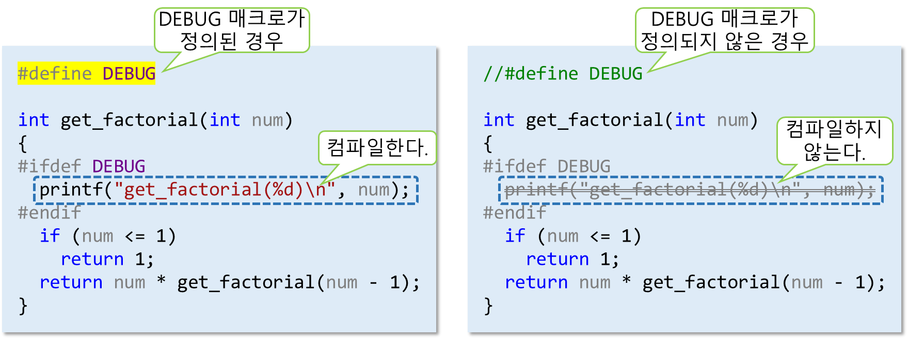
#ifdef 사용 예
#ifdef를 이용해서 디버깅 정보를 출력할 수 있다.
DEBUG 매크로가 정의된 경우에만 디버깅 정보 출력

Slide 39
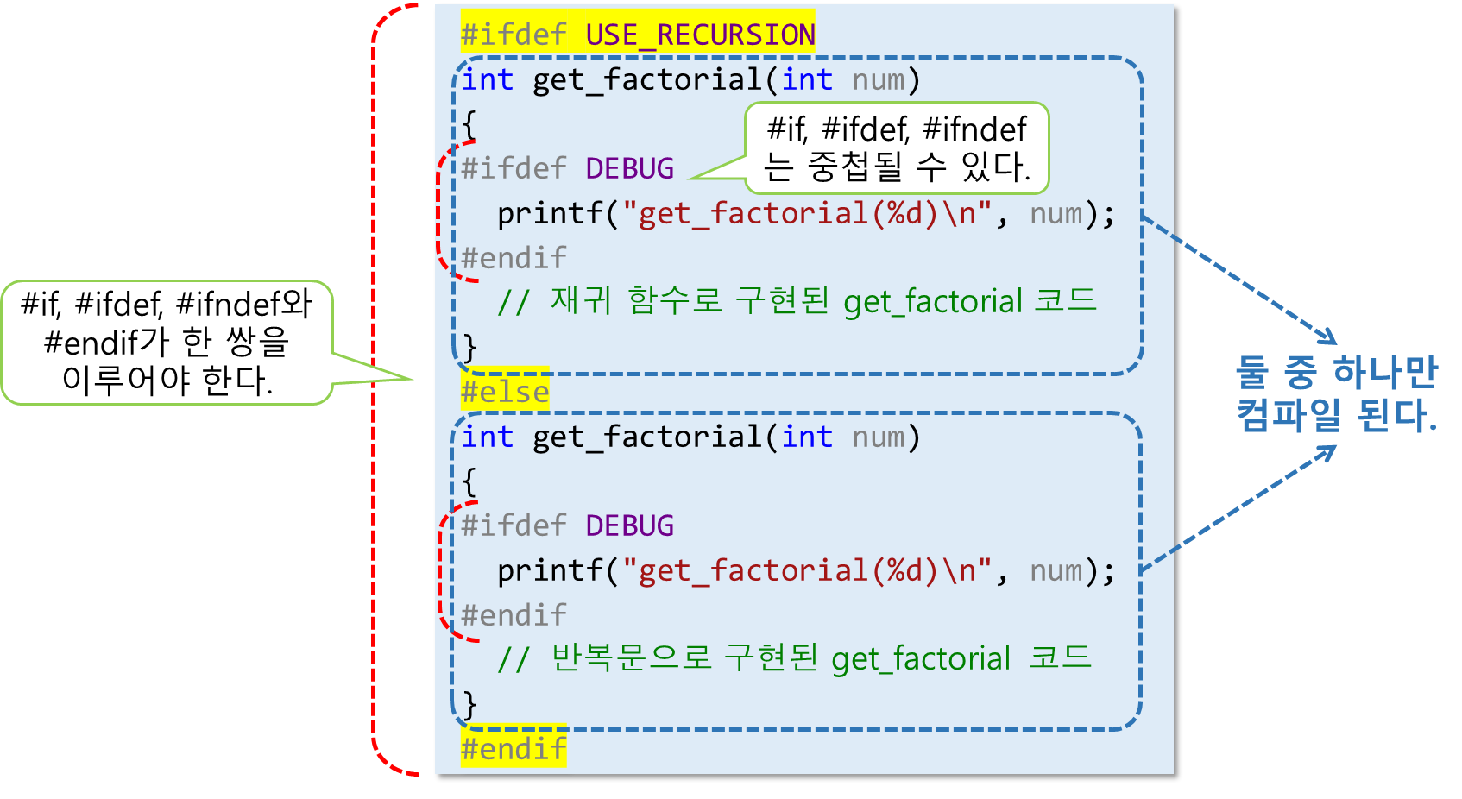
#if, #ifdef, #ifndef의 중첩

Slide 40
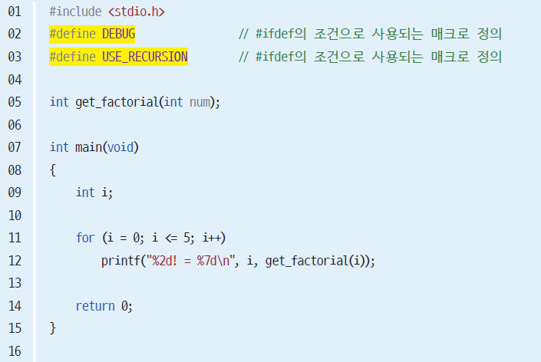
예제 13-7 : 중첩된 #ifdef의 사용 (1/3)

Slide 41
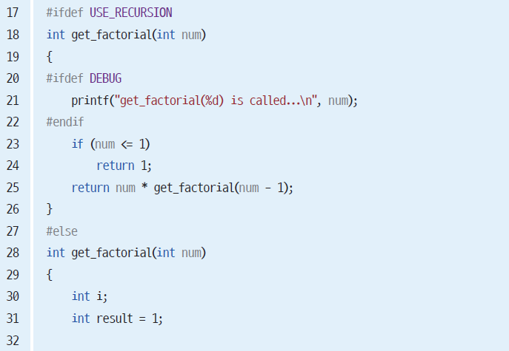
예제 13-7 : 중첩된 #ifdef의 사용 (2/3)

Slide 42
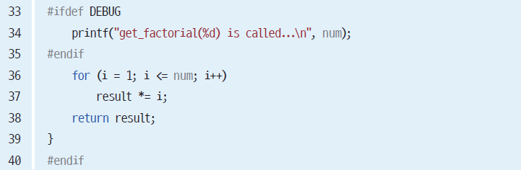
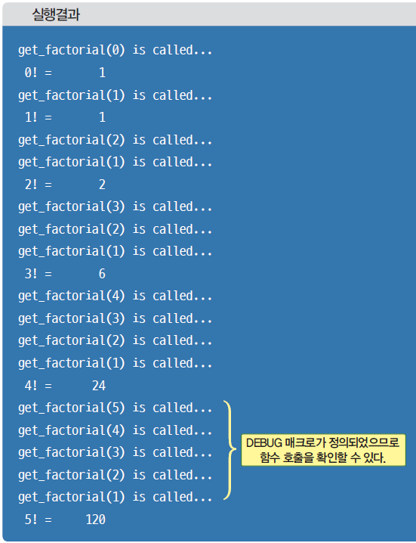
예제 13-7 : 중첩된 #ifdef의 사용 (3/3)

Slide 43
분할 컴파일
작성할 코드의 양이 많거나 여러 사람이 공동으로 개발하는 경우에는 소스 파일을 여러 개로 나누어서 프로그램을 작성해야 한다.
소스 파일을 나누어 작성할 때는 관련된 함수나 변수를 하나의 파일로 모아서 작성하는 것이 좋다.
관련된 코드를 한 곳에 모아두면 유지 보수하기가 쉽다.
한 소스 파일에서 다른 소스 파일에 있는 코드를 참조해야 한다. → 헤더 파일을 이용한다.
헤더 파일은 서로 다른 소스 파일 사이에서 필요한 정보를 공유할 수 있게 만들어 준다.
확장자 .h를 사용하는 파일
소스 파일에 정의된 함수나 전역 변수를 사용하는 데 필요한 정보를 헤더 파일에 넣어 준다.

Slide 44
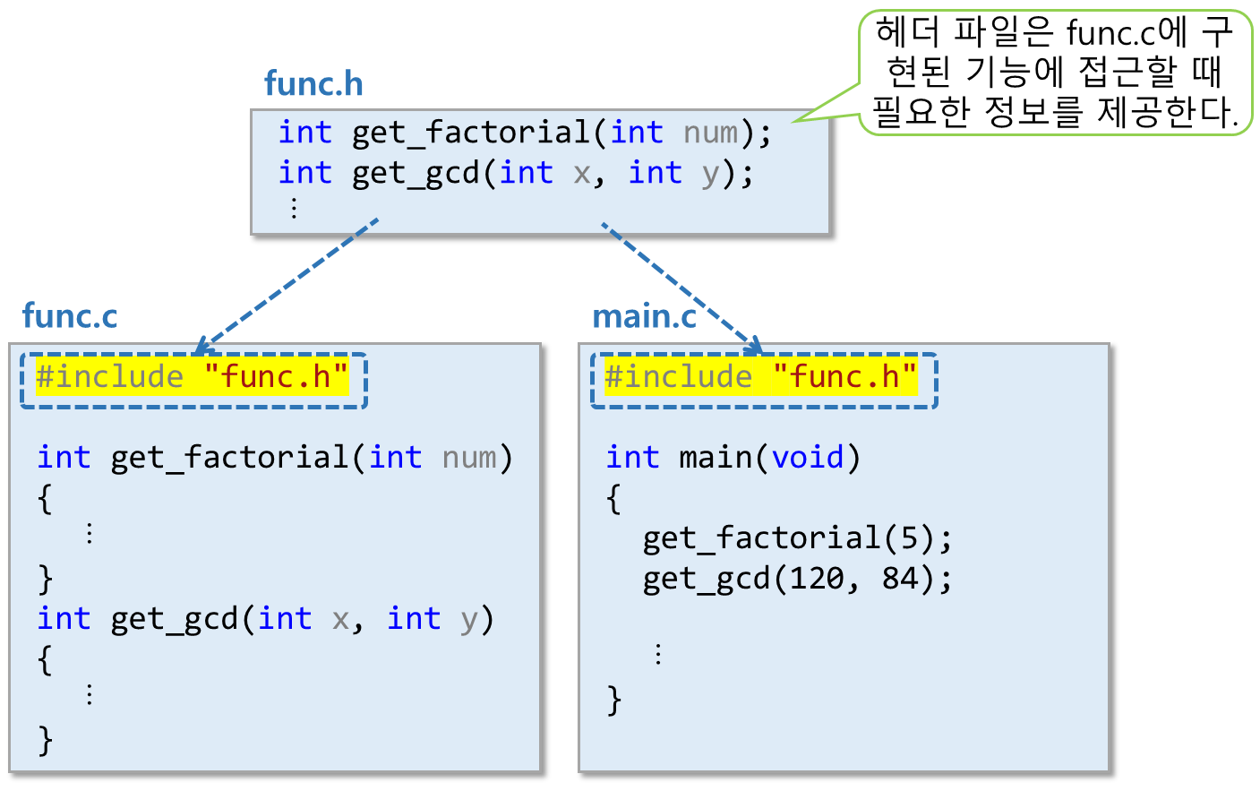
헤더 파일과 소스 파일

Slide 45
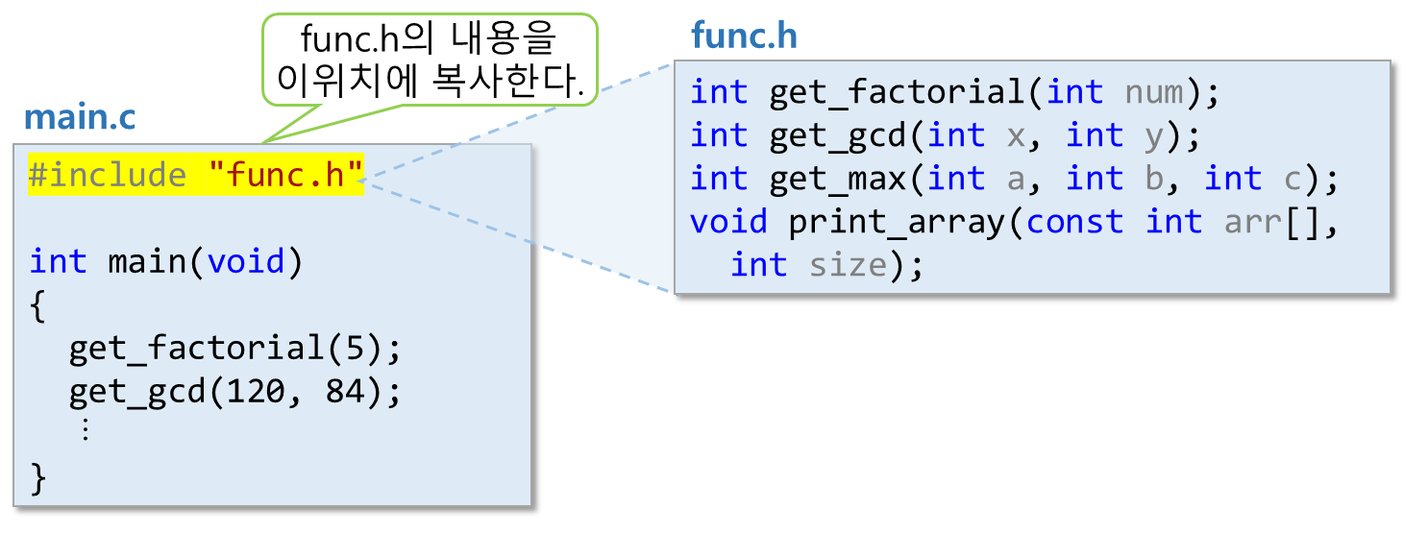
#include문 (1/2)
전처리기는 #include가 지정한 헤더 파일의 내용을 #include가 사용된 위치로 복사해서 넣어준다.
C/C++ 컴파일러에 의해서 직접 컴파일되지는 않고, #include에 의해서 소스 파일 안에 포함된 후 컴파일된다.

Slide 46

#include문 (2/2)
컴파일러가 제공하는 표준 라이브러리의 헤더 파일이 모여 있는 디렉터리
#include <헤더 파일명>
전처리기는 C/C++ 컴파일러의 포함 경로에서 헤더 파일을 찾는다.
표준 C 라이브러리 헤더 파일을 포함할 때는 < >를 사용해야 한다.
#include "헤더 파일명"
전처리기는 소스 파일이 있는 디렉터리에서 헤더 파일을 찾는다.
소스 파일이 있는 디렉터리에 헤더 파일이 없으면 컴파일러의 포함 경로를 검색하고, 그래도 파일을 찾을 수 없으면 컴파일 에러가 발생한다.
사용자 정의 헤더를 포함할 때 주로 사용한다.

Slide 47

다른 파일에 정의된 함수의 호출 (1/5)
우선 main 함수를 별도의 소스 파일로 분리하는 것이 좋다.

Slide 48

다른 파일에 정의된 함수의 호출 (2/5)
C/C++ 컴파일러는 각각의 소스 파일을 독립적으로 컴파일한다.

Slide 49

다른 파일에 정의된 함수의 호출 (3/5)
다른 소스 파일에 정의된 함수를 호출하려면 소스 파일의 시작 부분에 호출할 함수의 선언을 넣어준다.

Slide 50

다른 파일에 정의된 함수의 호출 (4/5)
소스 파일이 여러 개인 경우, 소스 파일마다 함수 선언이 필요하다.

Slide 51

다른 파일에 정의된 함수의 호출 (5/5)
함수의 선언을 헤더 파일에 넣어두고 소스 파일에는 헤더 파일을 포함하는 것이 좋다.

Slide 52

예제 13-8 : 함수 선언이 들어 있는 헤더 파일의 이용 (1/6)
func.h

Slide 53



예제 13-8 : 함수 선언이 들어 있는 헤더 파일의 이용 (2/6)
func.c
소스 파일에 자기 자신의 헤더 파일을 포함하는 것이 좋다.

Slide 54

예제 13-8 : 함수 선언이 들어 있는 헤더 파일의 이용 (3/6)
func.c

Slide 55

예제 13-8 : 함수 선언이 들어 있는 헤더 파일의 이용 (4/6)
main.c
라이브러리 헤더 파일도 라이브러리 를 사용하려는 소스 파일마다 각각 포함해주어야 한다.

Slide 56


예제 13-8 : 함수 선언이 들어 있는 헤더 파일의 이용 (5/6)
main.c

Slide 57

예제 13-8 : 함수 선언이 들어 있는 헤더 파일의 이용 (6/6)

Slide 58
함수를 다른 소스 파일에서도 호출할 수 있게 만드는 방법
먼저 함수의 정의가 들어 있는 소스 파일의 이름을 따서 헤더 파일을 만든다.
예를 들어, func.c에 정의된 함수를 호출하려면 func.h를 만든다.
헤더 파일에는 다른 소스 파일에서 호출될 함수의 선언을 넣어준다.

Slide 59
다른 소스 파일에 정의된 함수를 호출하기 위한 방법
호출하려는 함수의 선언이 들어 있는 헤더 파일을 포함한다.
헤더 파일을 여러 개 포함할 때는 라이브러리 헤더 파일을 먼저 포함하고 사용자 정의 헤더 파일을 포함한다.

Slide 60

여러 소스 파일에서 공유되는 매크로, 구조체, typedef의 정의

Slide 61

예제 13-9 : 구조체의 정의와 함수 선언이 들어 있는 헤더 파일의 이용 (1/4)
point.h

Slide 62

예제 13-9 : 구조체의 정의와 함수 선언이 들어 있는 헤더 파일의 이용 (2/4)
point.c

Slide 63

예제 13-9 : 구조체의 정의와 함수 선언이 들어 있는 헤더 파일의 이용 (3/4)
point.c

Slide 64


예제 13-9 : 구조체의 정의와 함수 선언이 들어 있는 헤더 파일의 이용 (4/4)
main.c

Slide 65
여러 소스 파일에서 공유되는 매크로나 구조체, typedef를 정의하는 방법
매크로, 구조체, typedef의 정의는 매크로, 구조체, typedef를 사용하는 소스 파일마다 필요하므로 헤더 파일에 넣어준다.
헤더 파일에 구조체나 typedef의 정의와 함수 선언을 함께 넣어줄 때는, 구조체나 typedef 정의 다음에 함수 선언을 넣어준다.
매크로, 구조체, typedef를 사용하는 소스 파일마다 헤더 파일을 포함한다.

Slide 66

다른 소스 파일에 선언된 전역 변수의 사용

Slide 67

예제 13-10 : 전역 변수의 extern 선언이 들어 있는 헤더 파일의 이용 (1/3)
point.h

Slide 68

예제 13-10 : 전역 변수의 extern 선언이 들어 있는 헤더 파일의 이용 (2/3)
point.c
print_point, set_point, is_equal_point, get_length 함수의 정의

Slide 69


예제 13-10 : 전역 변수의 extern 선언이 들어 있는 헤더 파일의 이용 (3/3)
main.c

Slide 70

헤더 파일의 중복 포함

Slide 71
헤더 파일의 중복 포함 막기 (1/2)
헤더 파일의 시작 부분에 #ifndef, #define을 넣어주고, 헤더 파일의 끝 부분에는 #endif를 넣어준다.
#ifndef나 define에는 헤더 파일의 포함 여부를 알려주는 매크로를 지정한다.
POINT_H처럼 헤더 파일의 이름을 따서 만든다.
#ifndef, #define, #endif문을 넣어주면 헤더 파일을 여러 번 포함해도 맨 처음 한 번만 컴파일하고, 그 다음부터는 헤더 파일을 컴파일에서 제외한다.

Slide 72

헤더 파일의 중복 포함 막기 (2/2)

Slide 73


예제 13-11 : 헤더 파일의 중복 포함 막기 (1/4)
point.h

Slide 74
예제 13-11 : 헤더 파일의 중복 포함 막기 (2/4)
point.c
print_point, set_point, is_equal_point, get_length 함수의 정의

Slide 75

예제 13-11 : 헤더 파일의 중복 포함 막기 (3/4)
line.h

Slide 76


예제 13-11 : 헤더 파일의 중복 포함 막기 (4/4)
main.c

Slide 77

헤더 파일과 소스 파일의 구성

Slide 78


main 함수의 원형
매개변수가 없는 main 함수와 매개변수가 있는 main 함수 둘 중에 한가지로 정의한다.
명령행 인자

Slide 79

main 함수의 매개변수
argc : 실행파일명을 포함한 명령행 인자의 개수
argv : 명령행 인자로 전달된 문자열의 배열

Slide 80


예제 13-12 : 명령행 인자를 이용한 2진 파일 복사 (1/3)

Slide 81

예제 13-12 : 명령행 인자를 이용한 2진 파일 복사 (2/3)

Slide 82



예제 13-12 : 명령행 인자를 이용한 2진 파일 복사 (3/3)
cat.jpg를 복사한 cat2.jpg가 생성된다.
프로젝트 폴더에 cat.jpg 파일이 존재해야 한다.

